Slide 1
"Режиссерские игры
по речевому развитию
дошкольников"
Подготовили воспитатели
МБДОУ «Детский сад «Ласточка»:
Бессарабова И.И.
Шашкова Н.Ю.

Slide 2
Режиссёрская игра наименее изученный феномен, она обладает исключительно индивидуальным характером, когда малыш, выступая в роли режиссёра и сценариста одновременно, придумывает слова для героев и сам же исполняет их роли, являясь автором и актёром в одном лице.

Slide 3
Виды режиссёрской
театральной игры:
настольный театр картинок или устойчивых игрушек;
театр теней
игры с пальчиковыми картинками
импровизации с куклами бибабо
стенд-книжка с переворачивающимися иллюстрациями сюжета

Slide 4
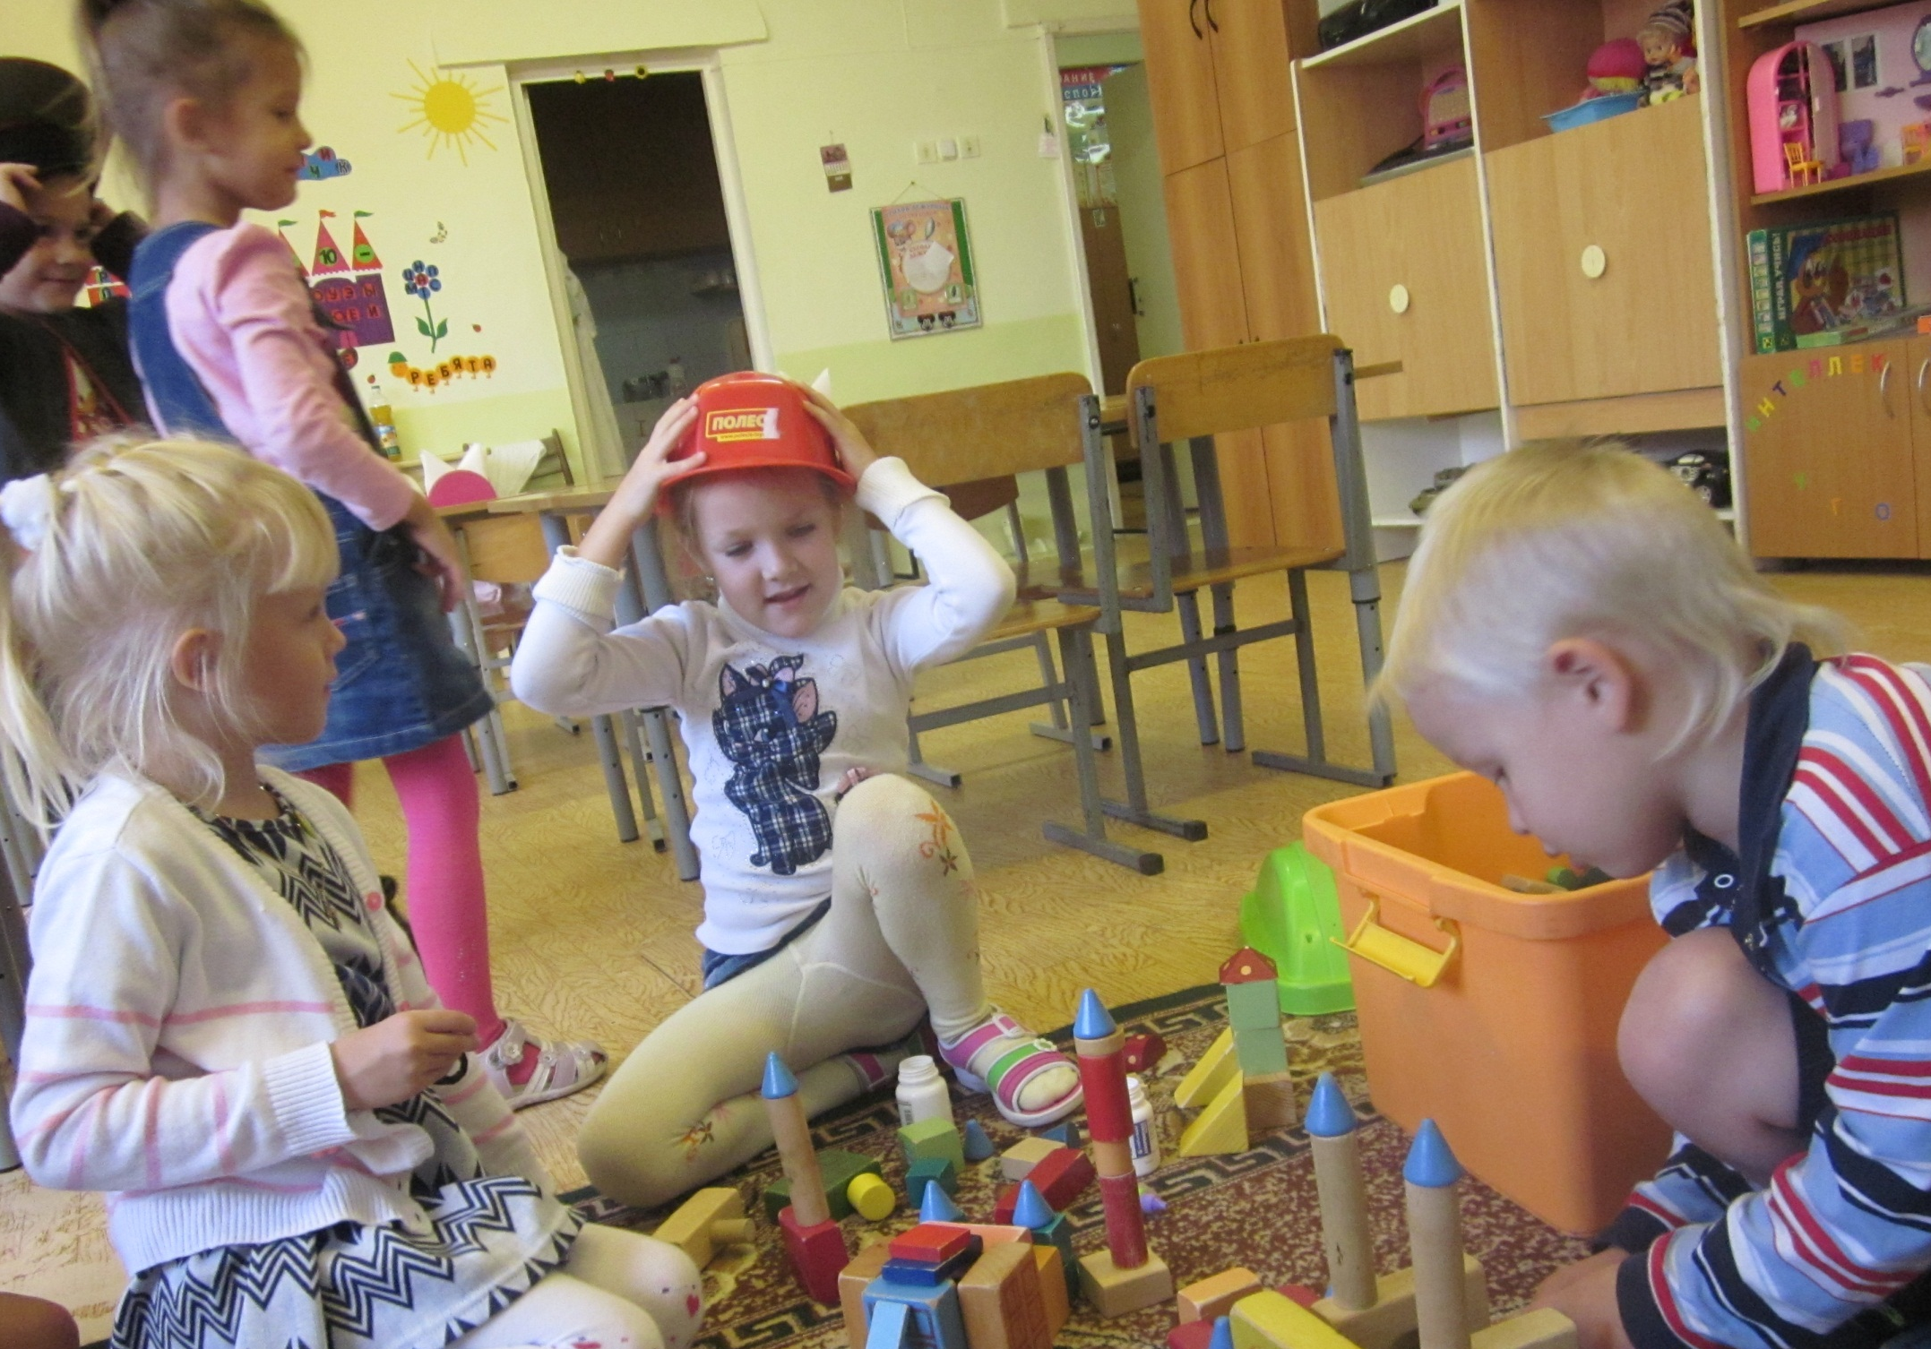
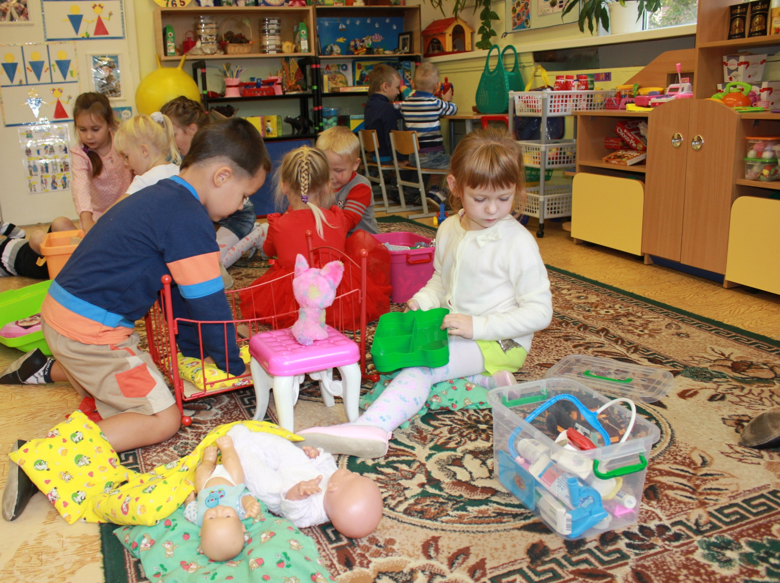

Slide 5
Задачи режиссёрской игры
Научить детей свободно общаться, легко вступать в диалог;
Показать, что такое речевой этикет;
Научить детей говорить выразительно, осмысленно, выслушивать собеседников;
Показать детям, что такое «принимать решения», создавая искусственные ситуации, в которых необходимо сделать выбор.

Slide 6
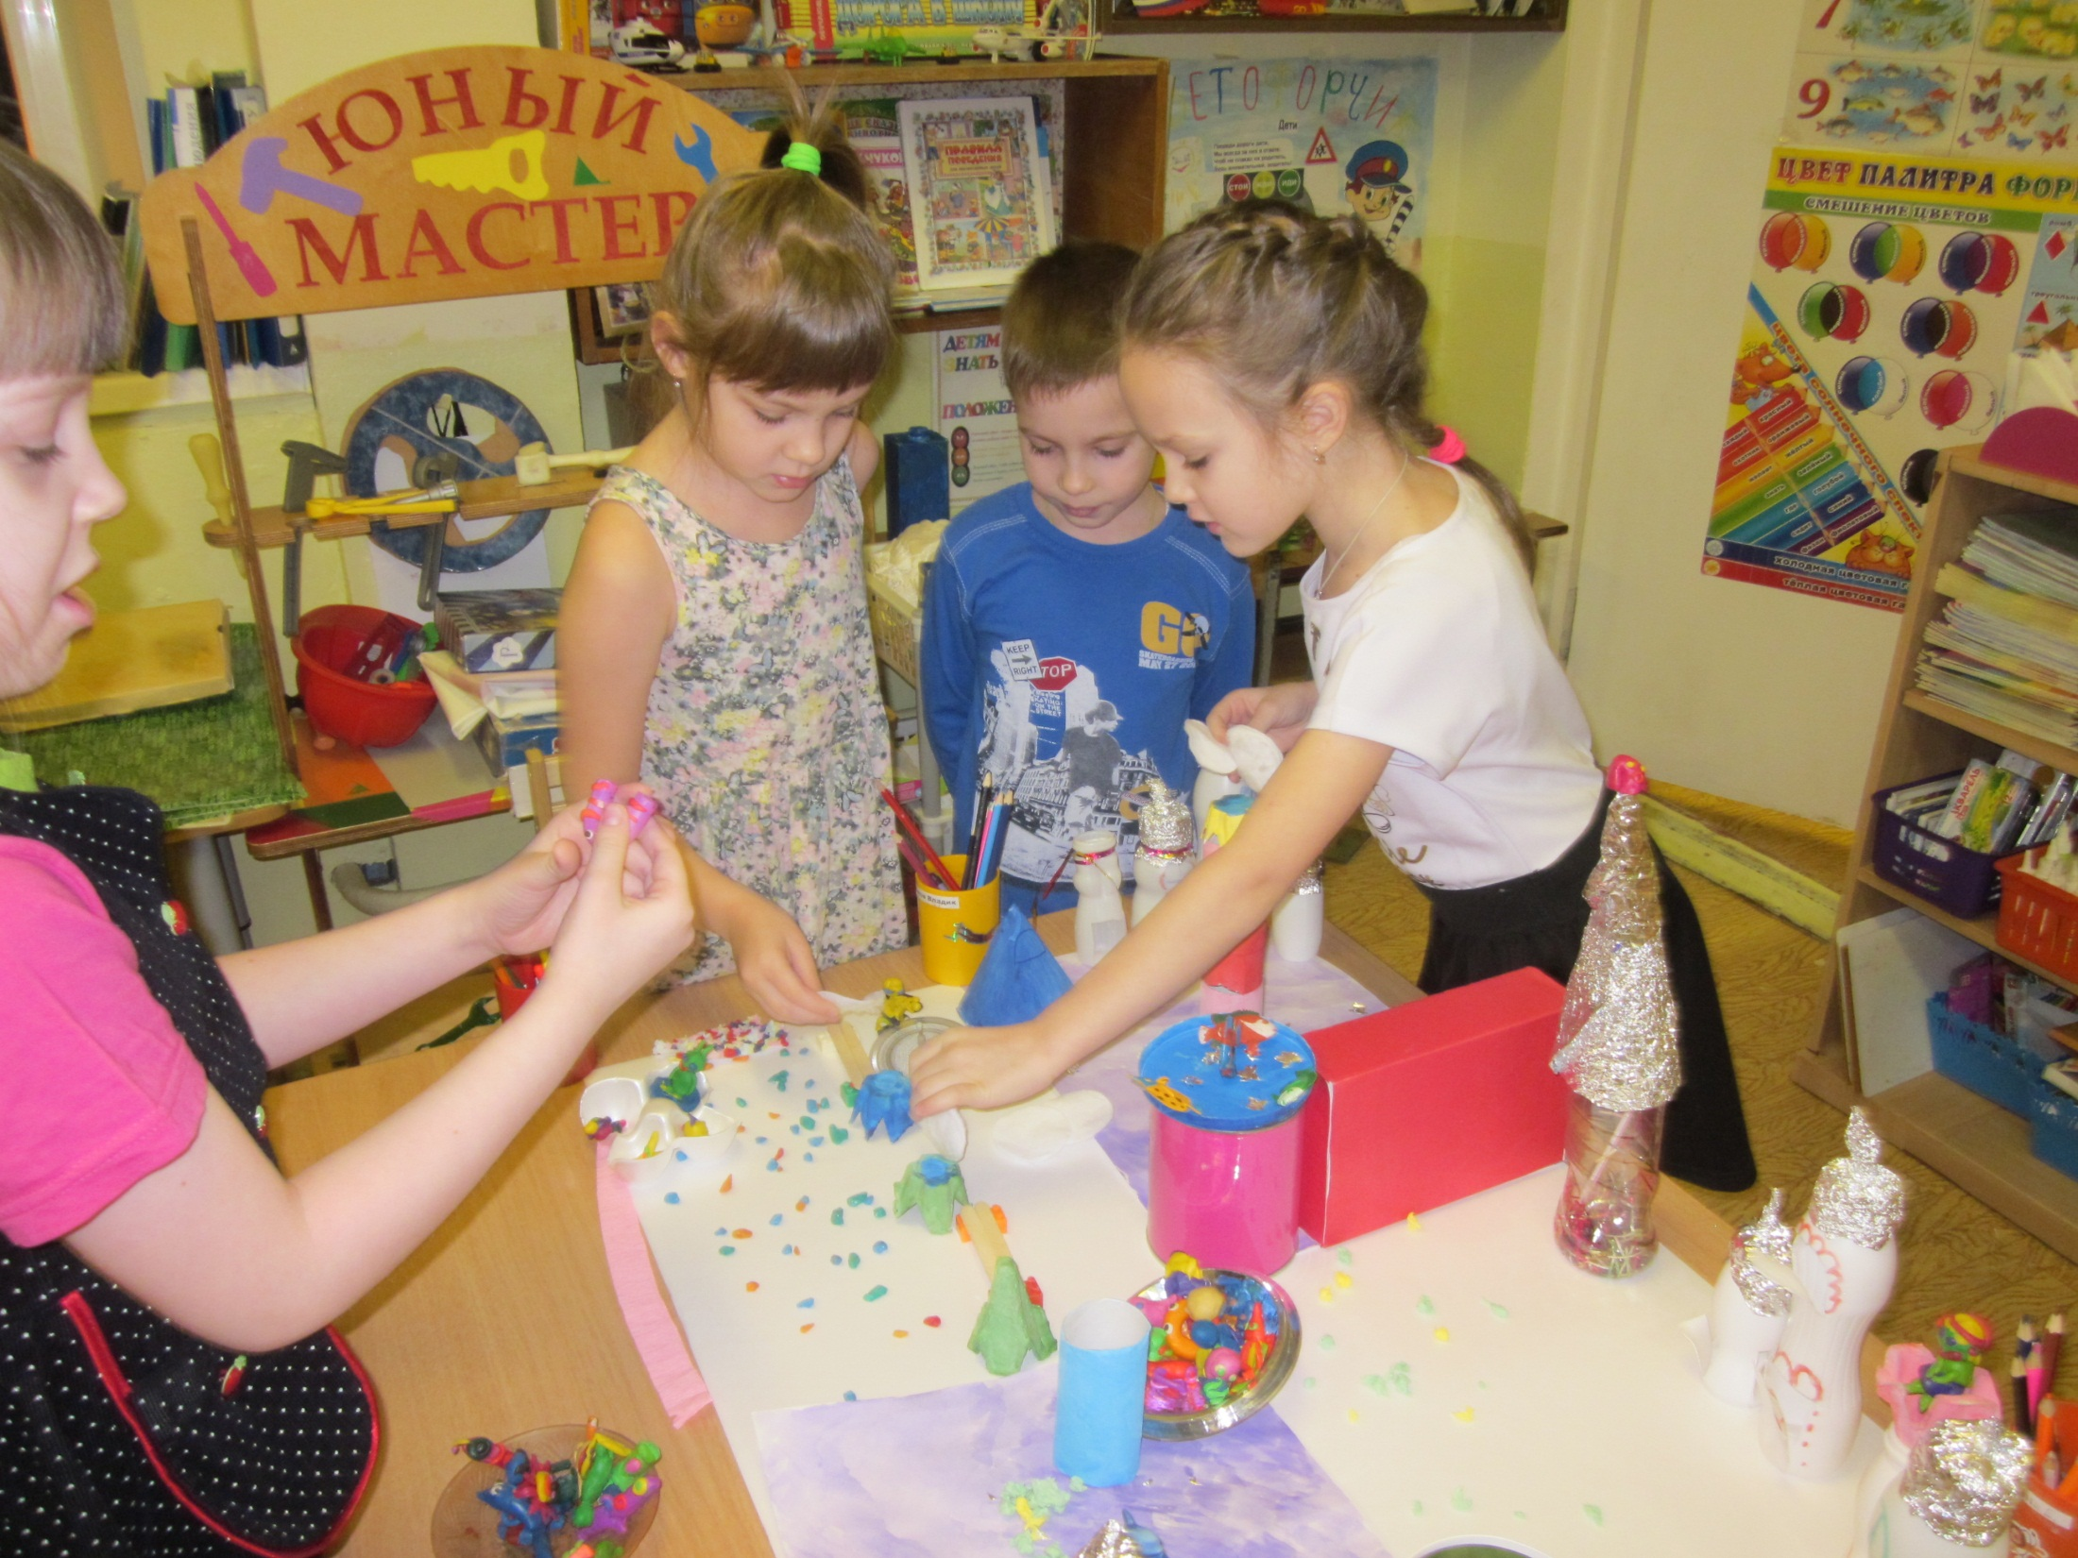
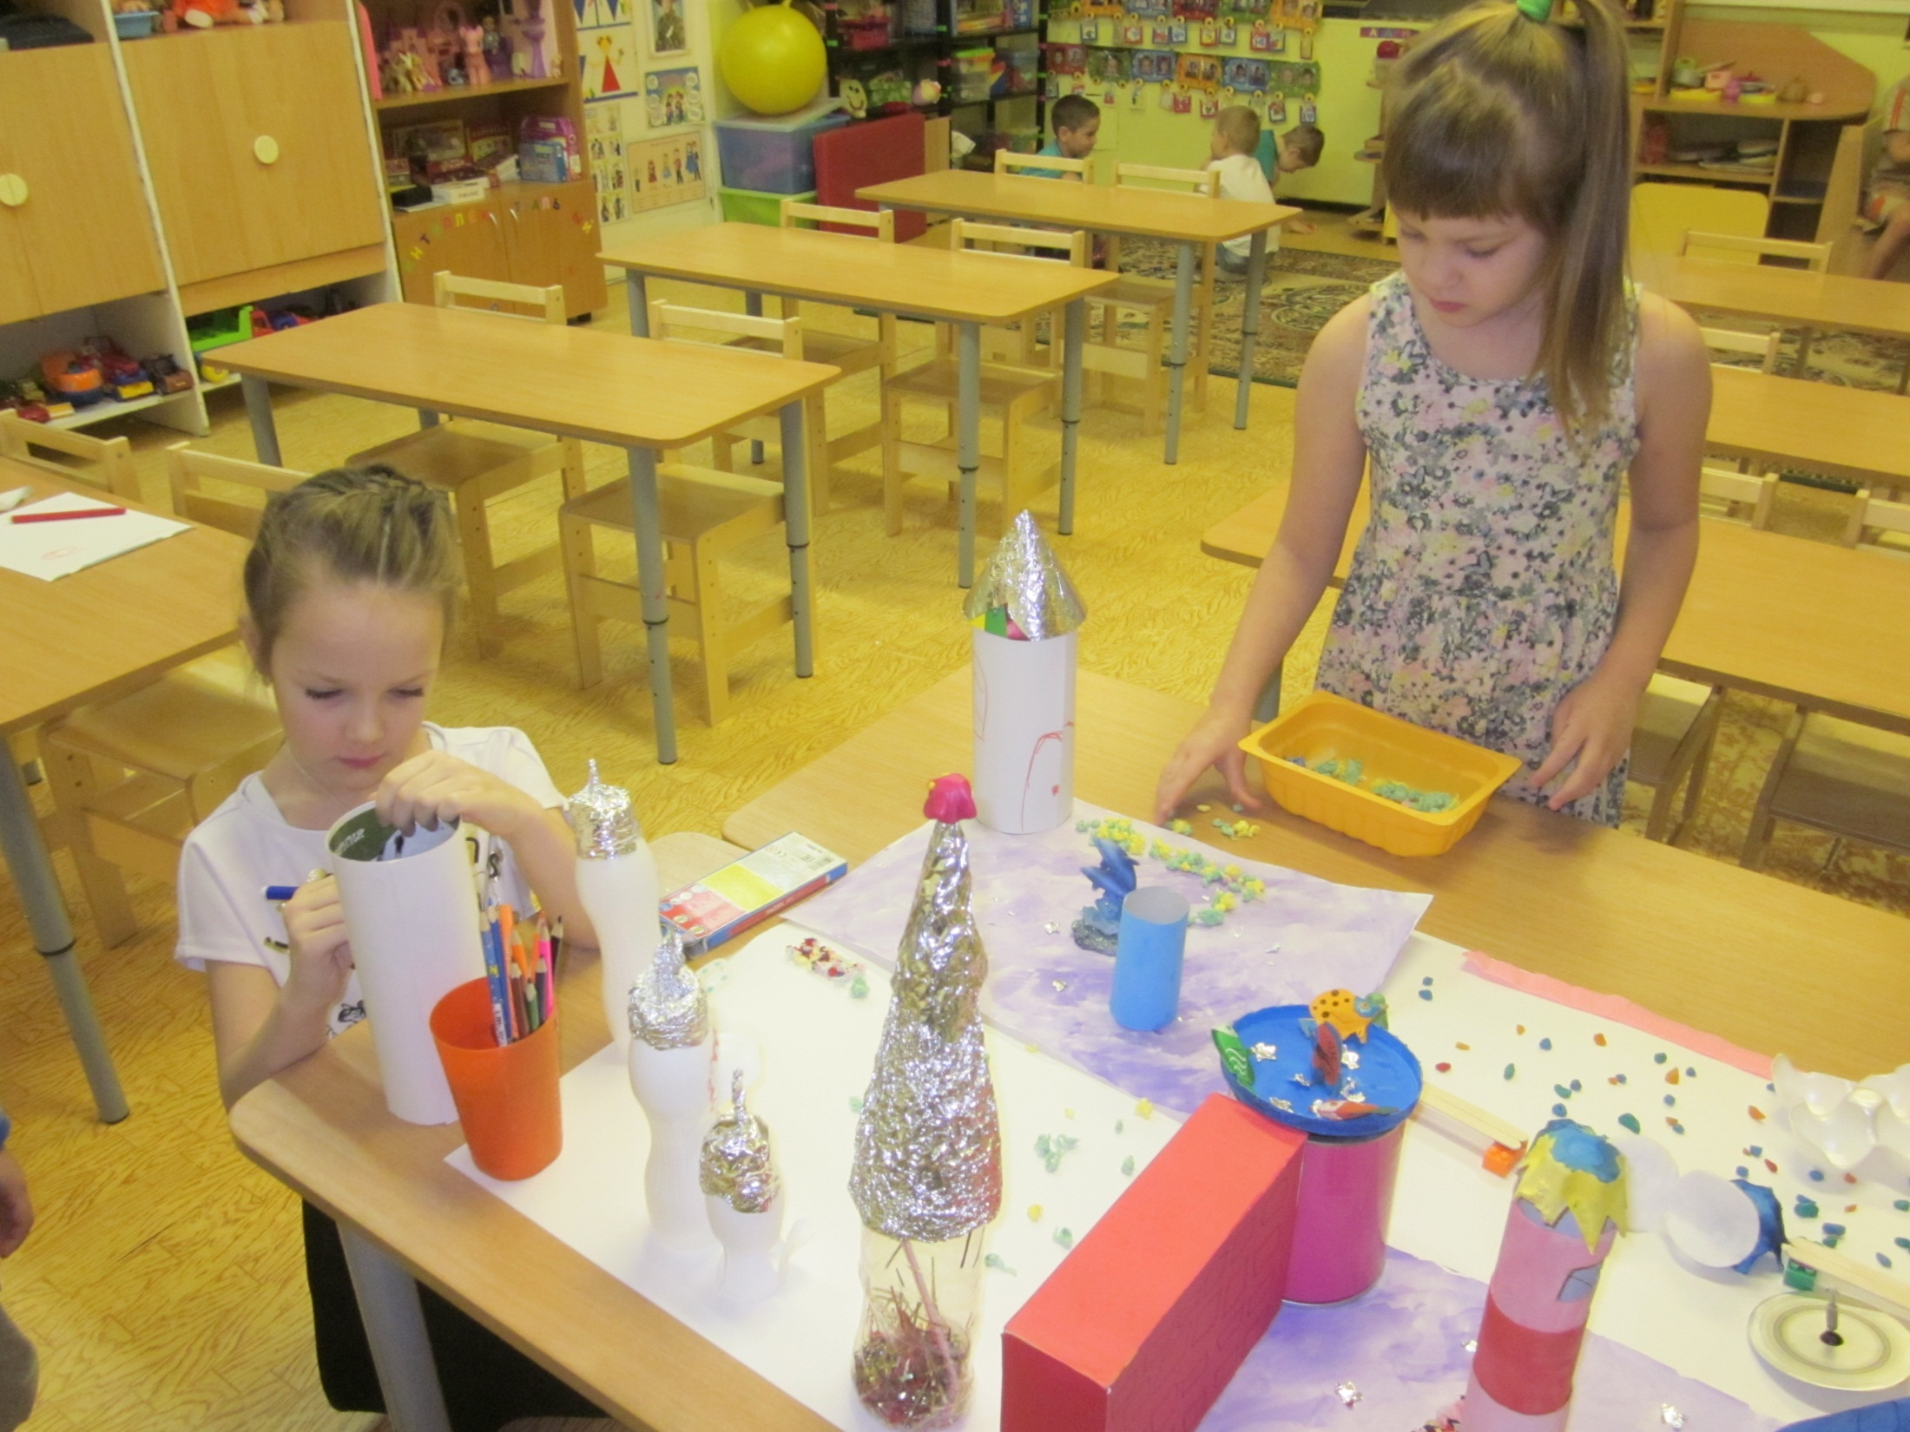

Slide 7
Условия организации
режиссерской игры
Первое - наличие у ребенка индивидуального пространства для игры.
Второе - наличие у ребенка мелкого игрового и неигрового материала.
Третье условие самое важное - умелое руководство игрой.

Slide 8
Значение режиссёрской игры
дети самореализуются;
у детей активизируются речь, воображение, мышление;
у детей проявляется самостоятельность, конструктивные способности (планирование деятельности), артистические способности.

Slide 9
В режиссерской игре речь — главный компонент
В ролевых режиссерских играх ребенок использует речевые выразительные средства для создания образа каждого персонажа:
меняются интонация,
громкость,
темп,
ритм высказываний,
логические ударения,
эмоциональная окрашенность,
употребление различных суффиксов,
звукоподражаний.

Slide 10
Режиссёрская игра является важным видом деятельности, она необходима для становления и развития игровых навыков. Способствует развитию речи, воображению, мышлению.

Slide 11
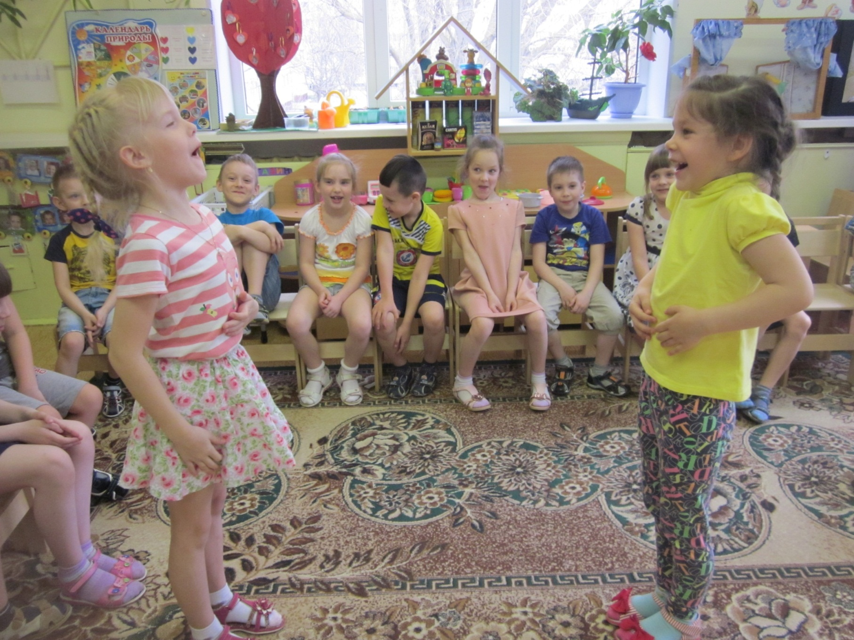
Игра по развитию диалогической речи
«Угадай, какой предмет загадали»

Slide 12
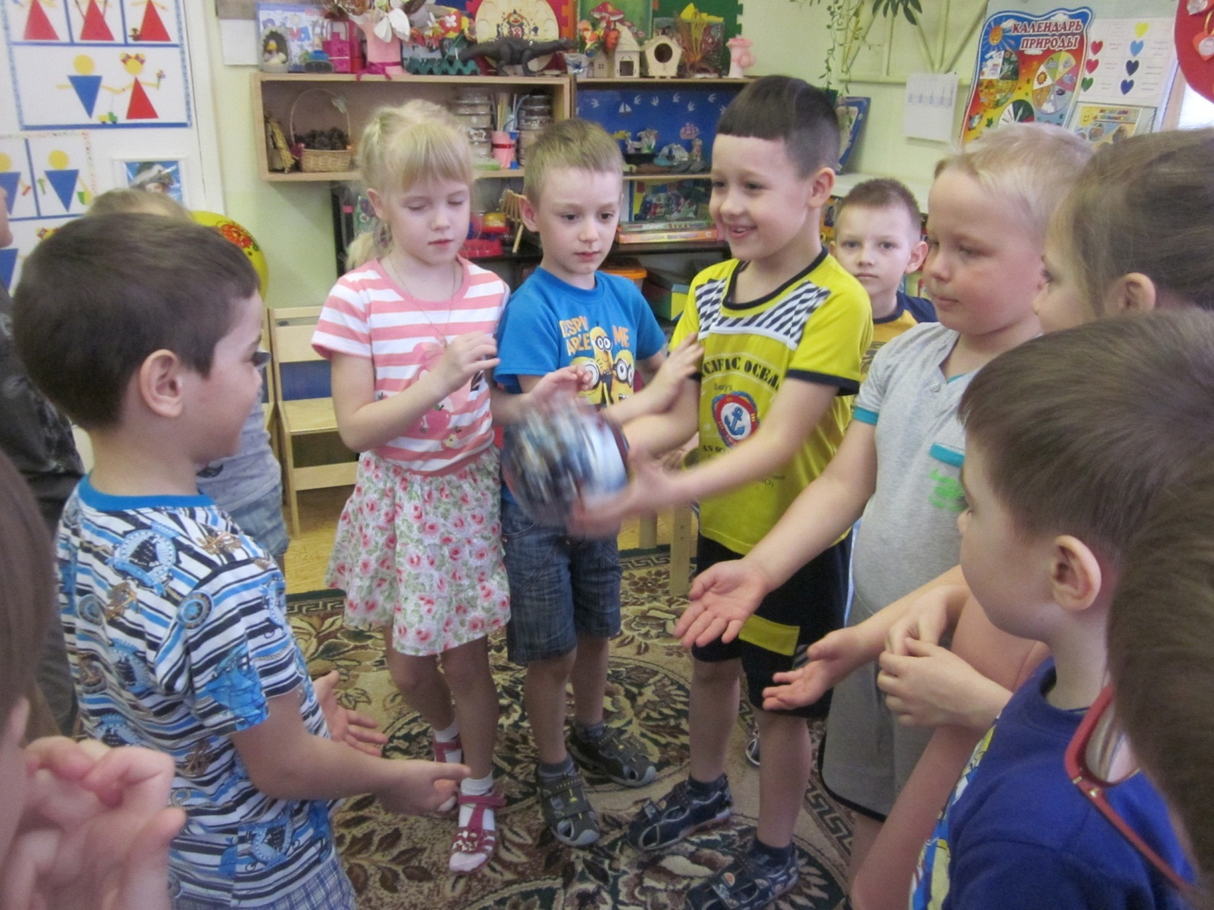
Игра по развитию диалогической речи
«Профессии»

Slide 13
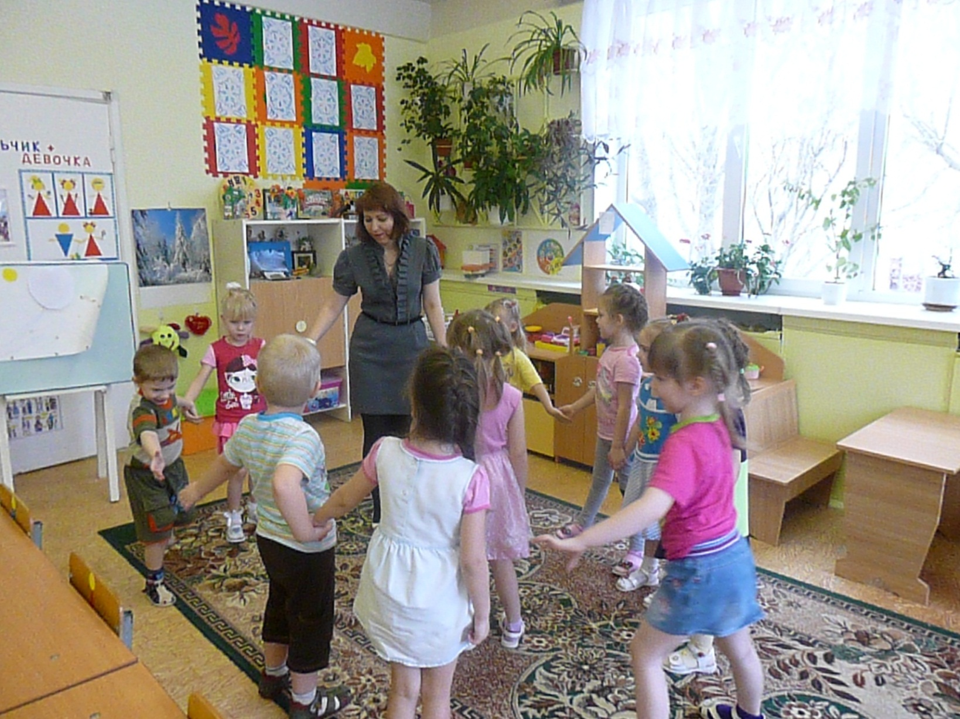
Подвижная игра по развитию диалогической речи
«Король»

Slide 14
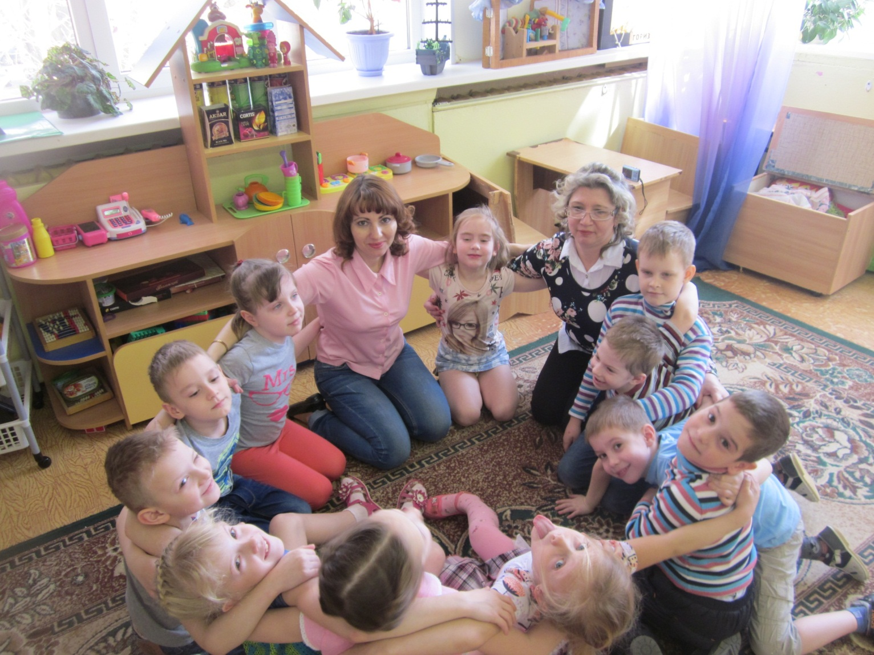
Подвижная игра по развитию
диалогической речи
«Как живёшь?»

Slide 15
Работа с родителями
Включение родителей в педагогический процесс является важнейшим условием полноценного речевого развития ребенка.
Нами был разработан цикл мероприятий по знакомству с профессиями родителей.

Slide 16
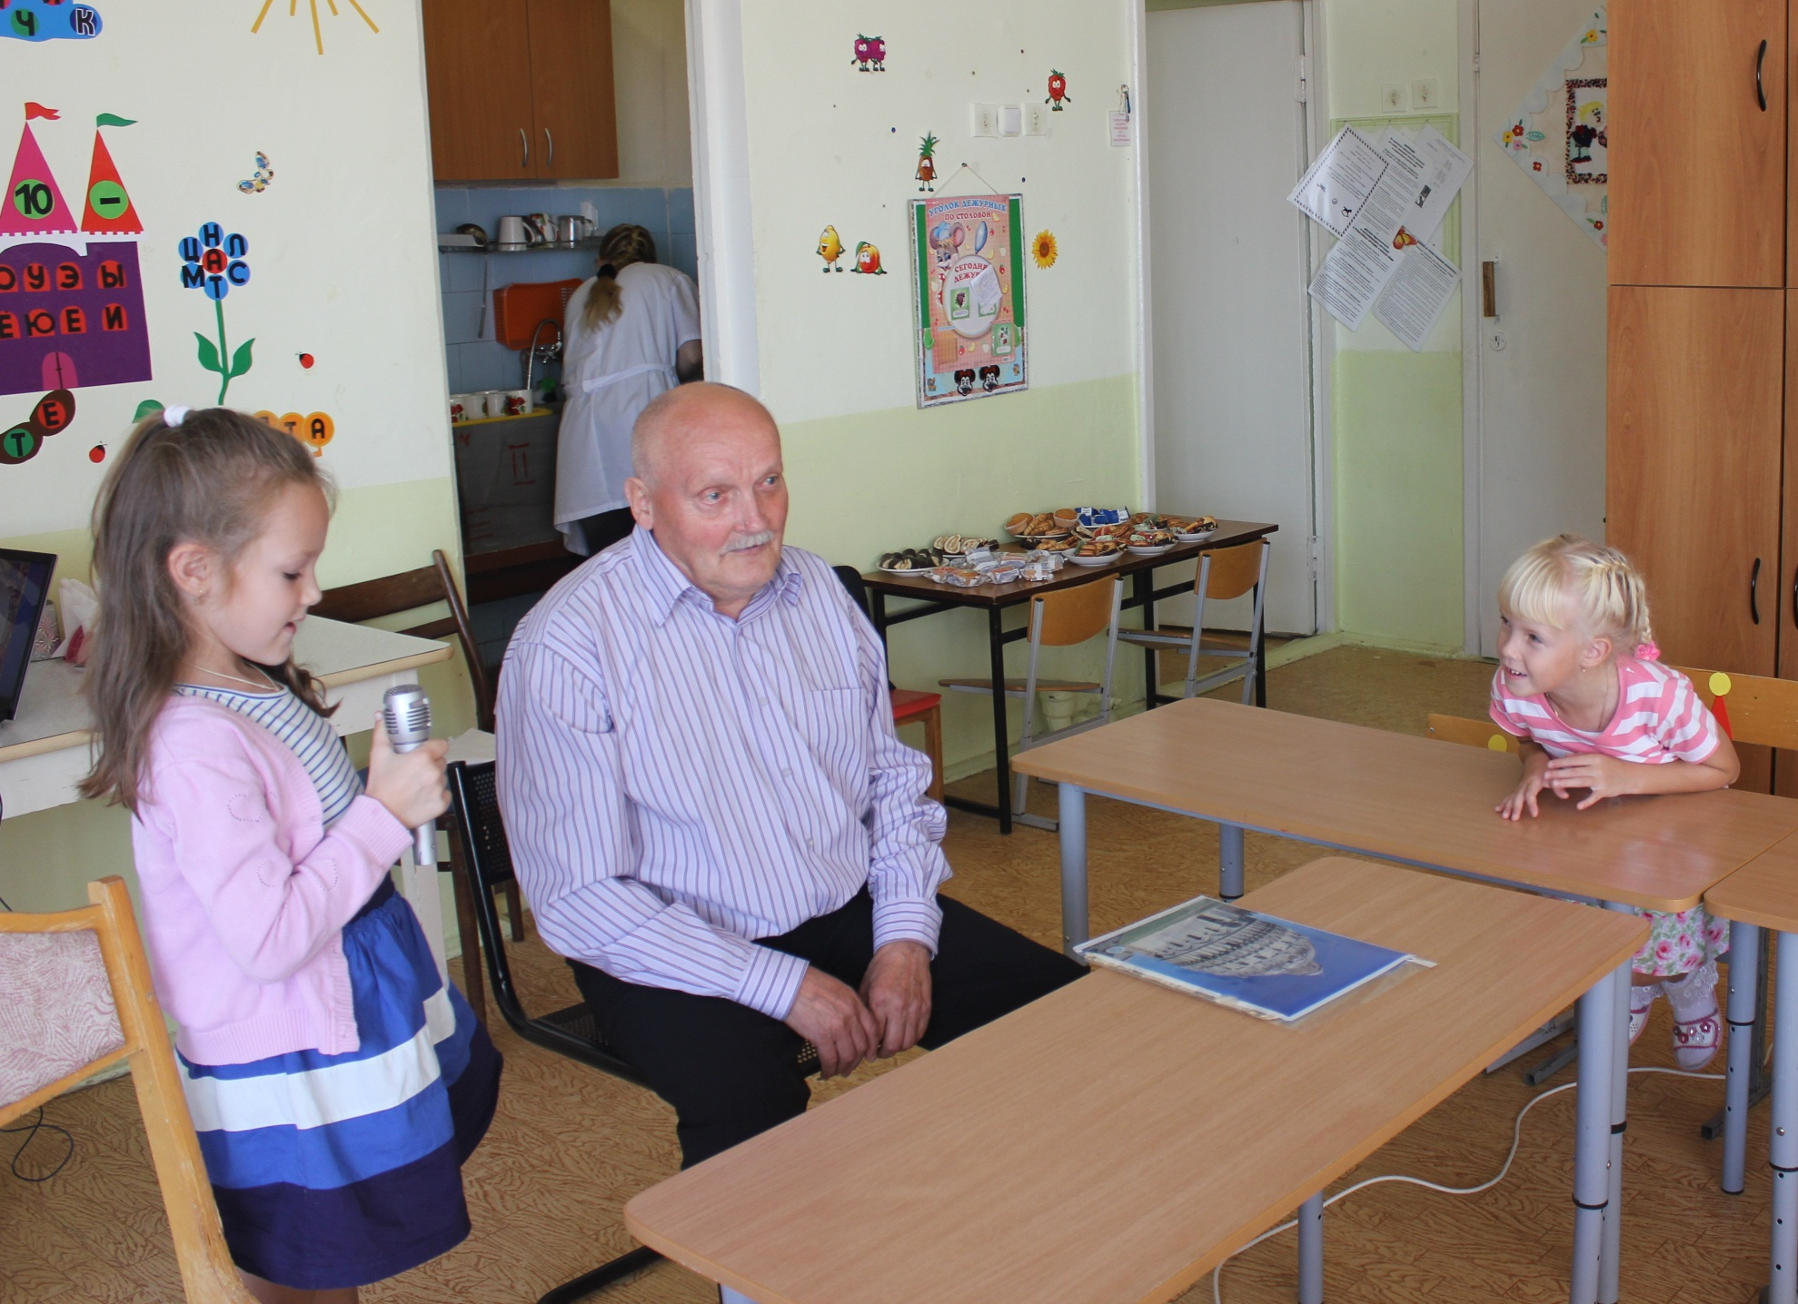
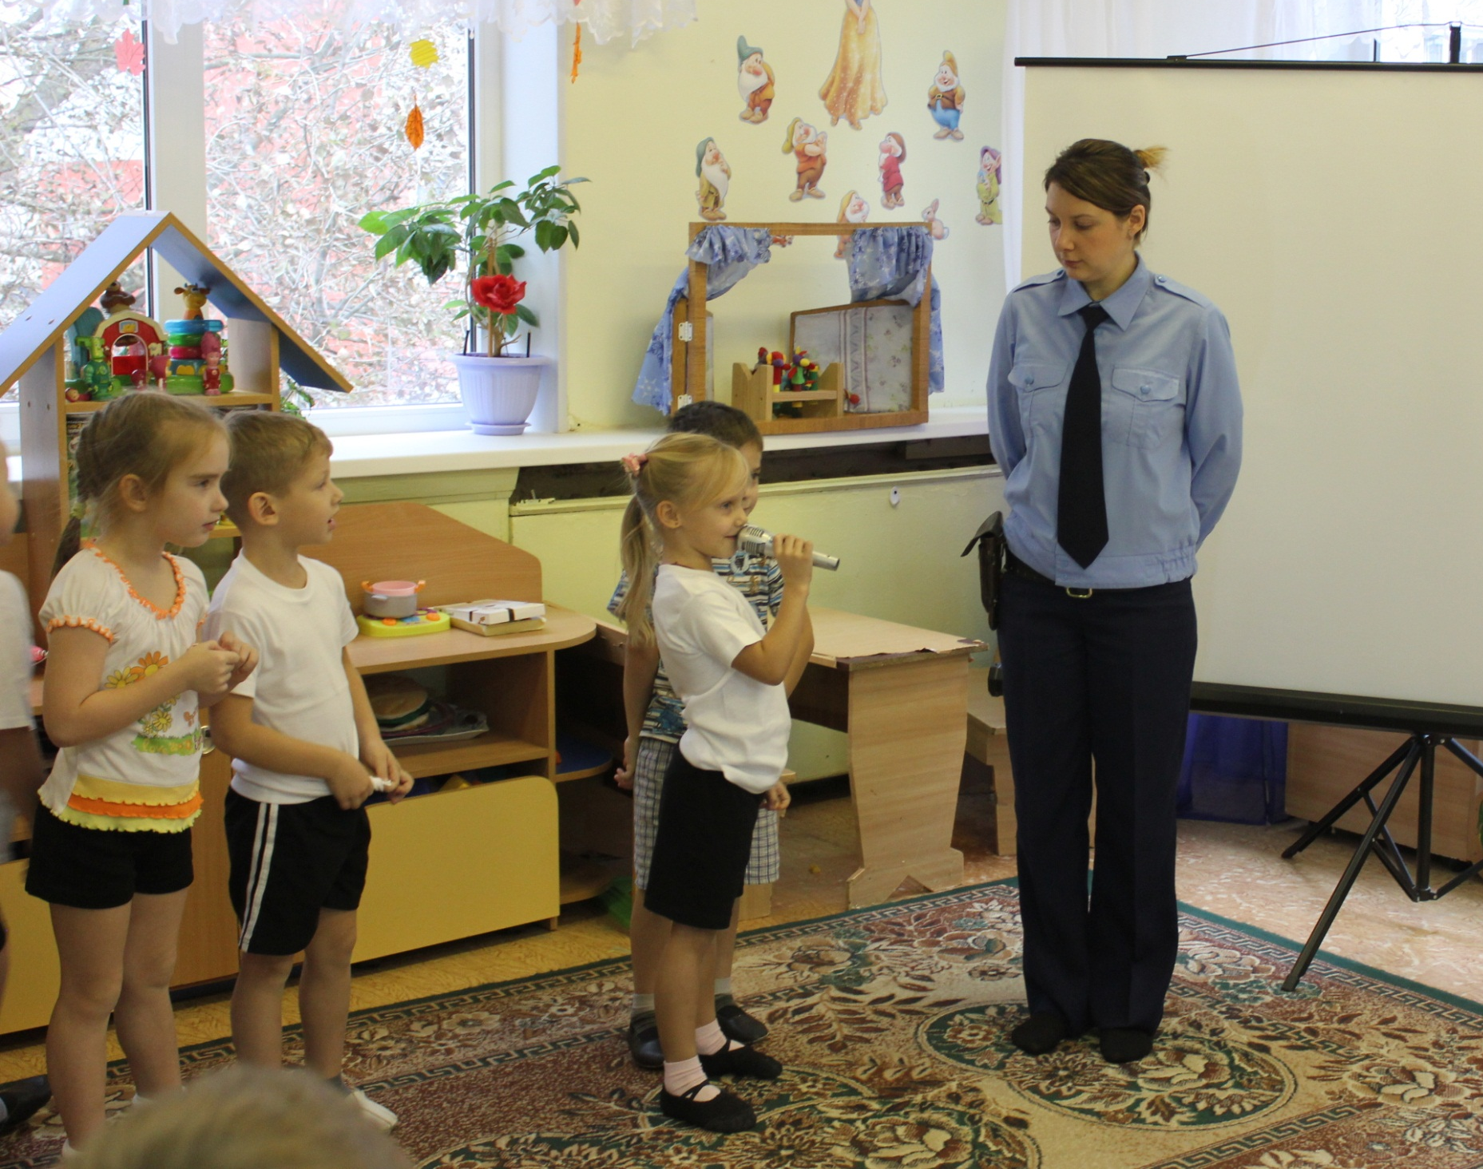
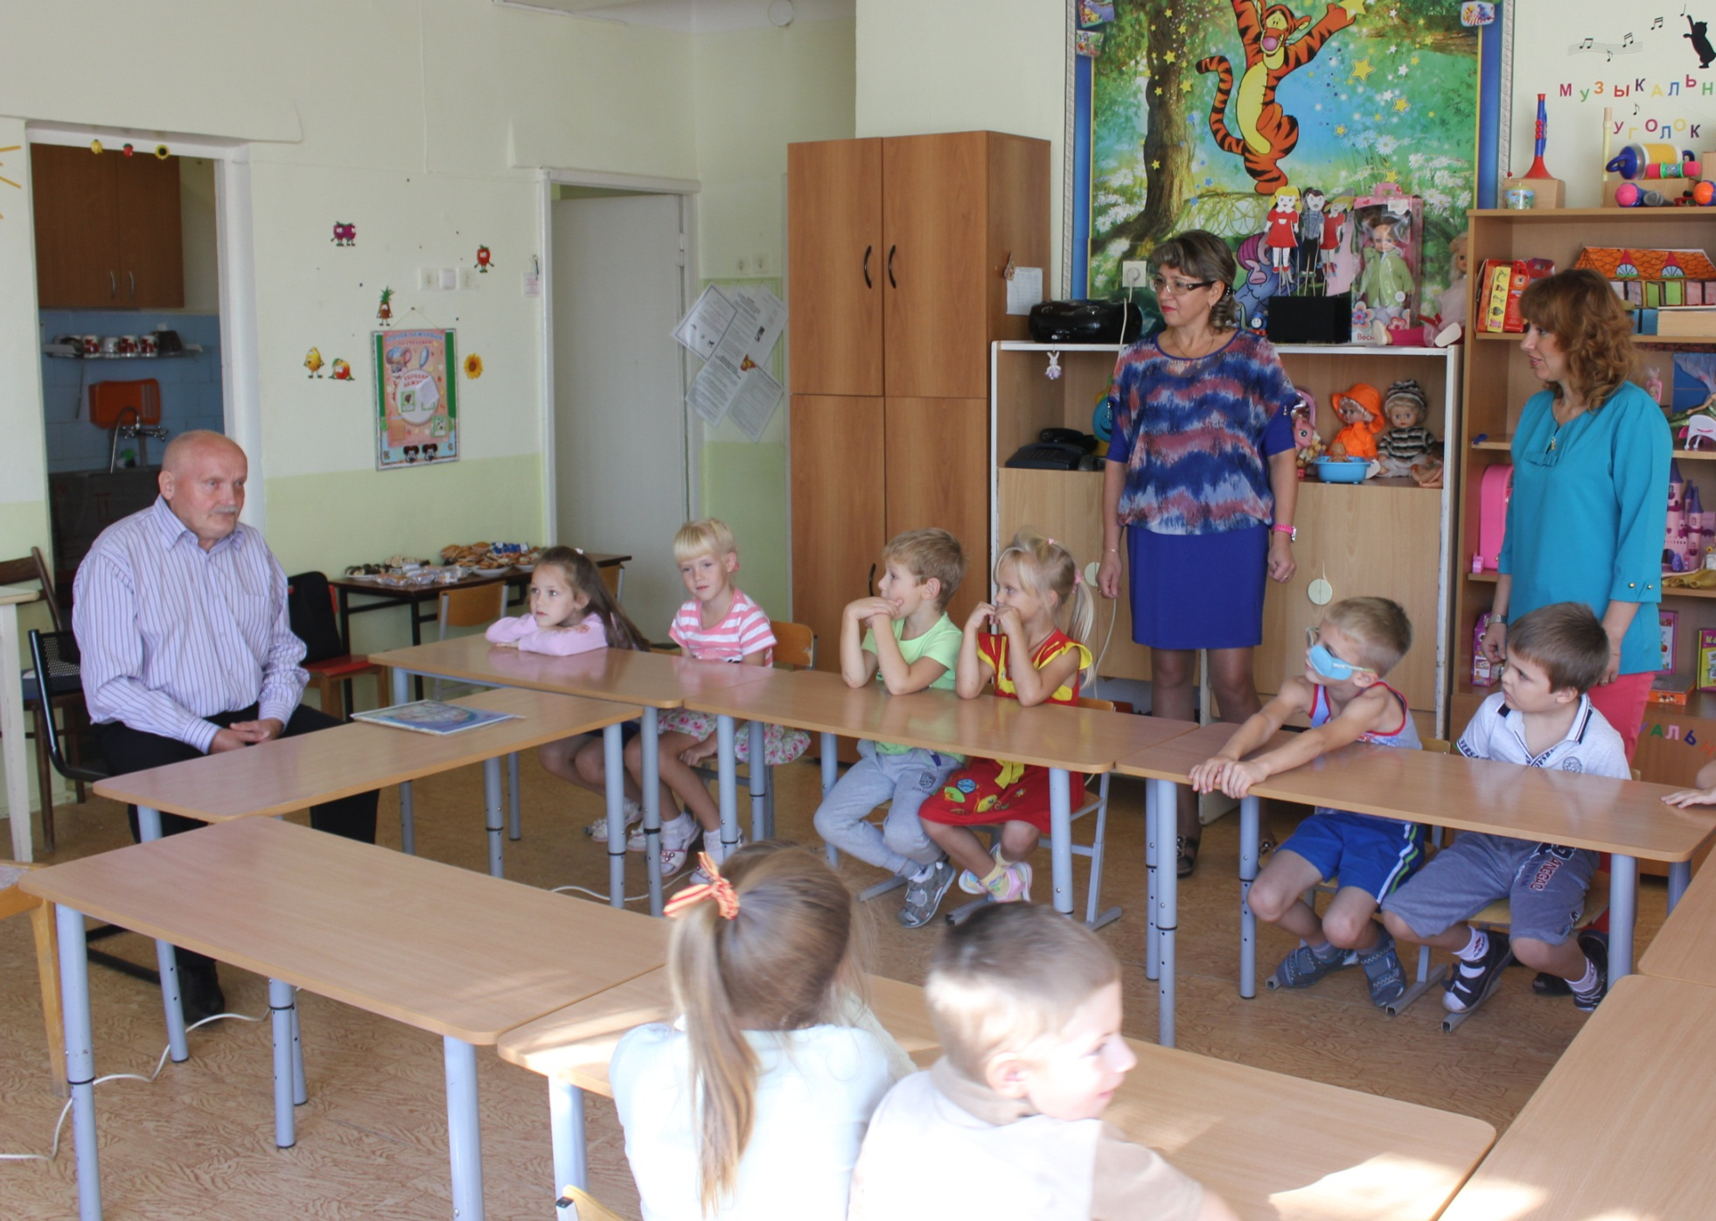
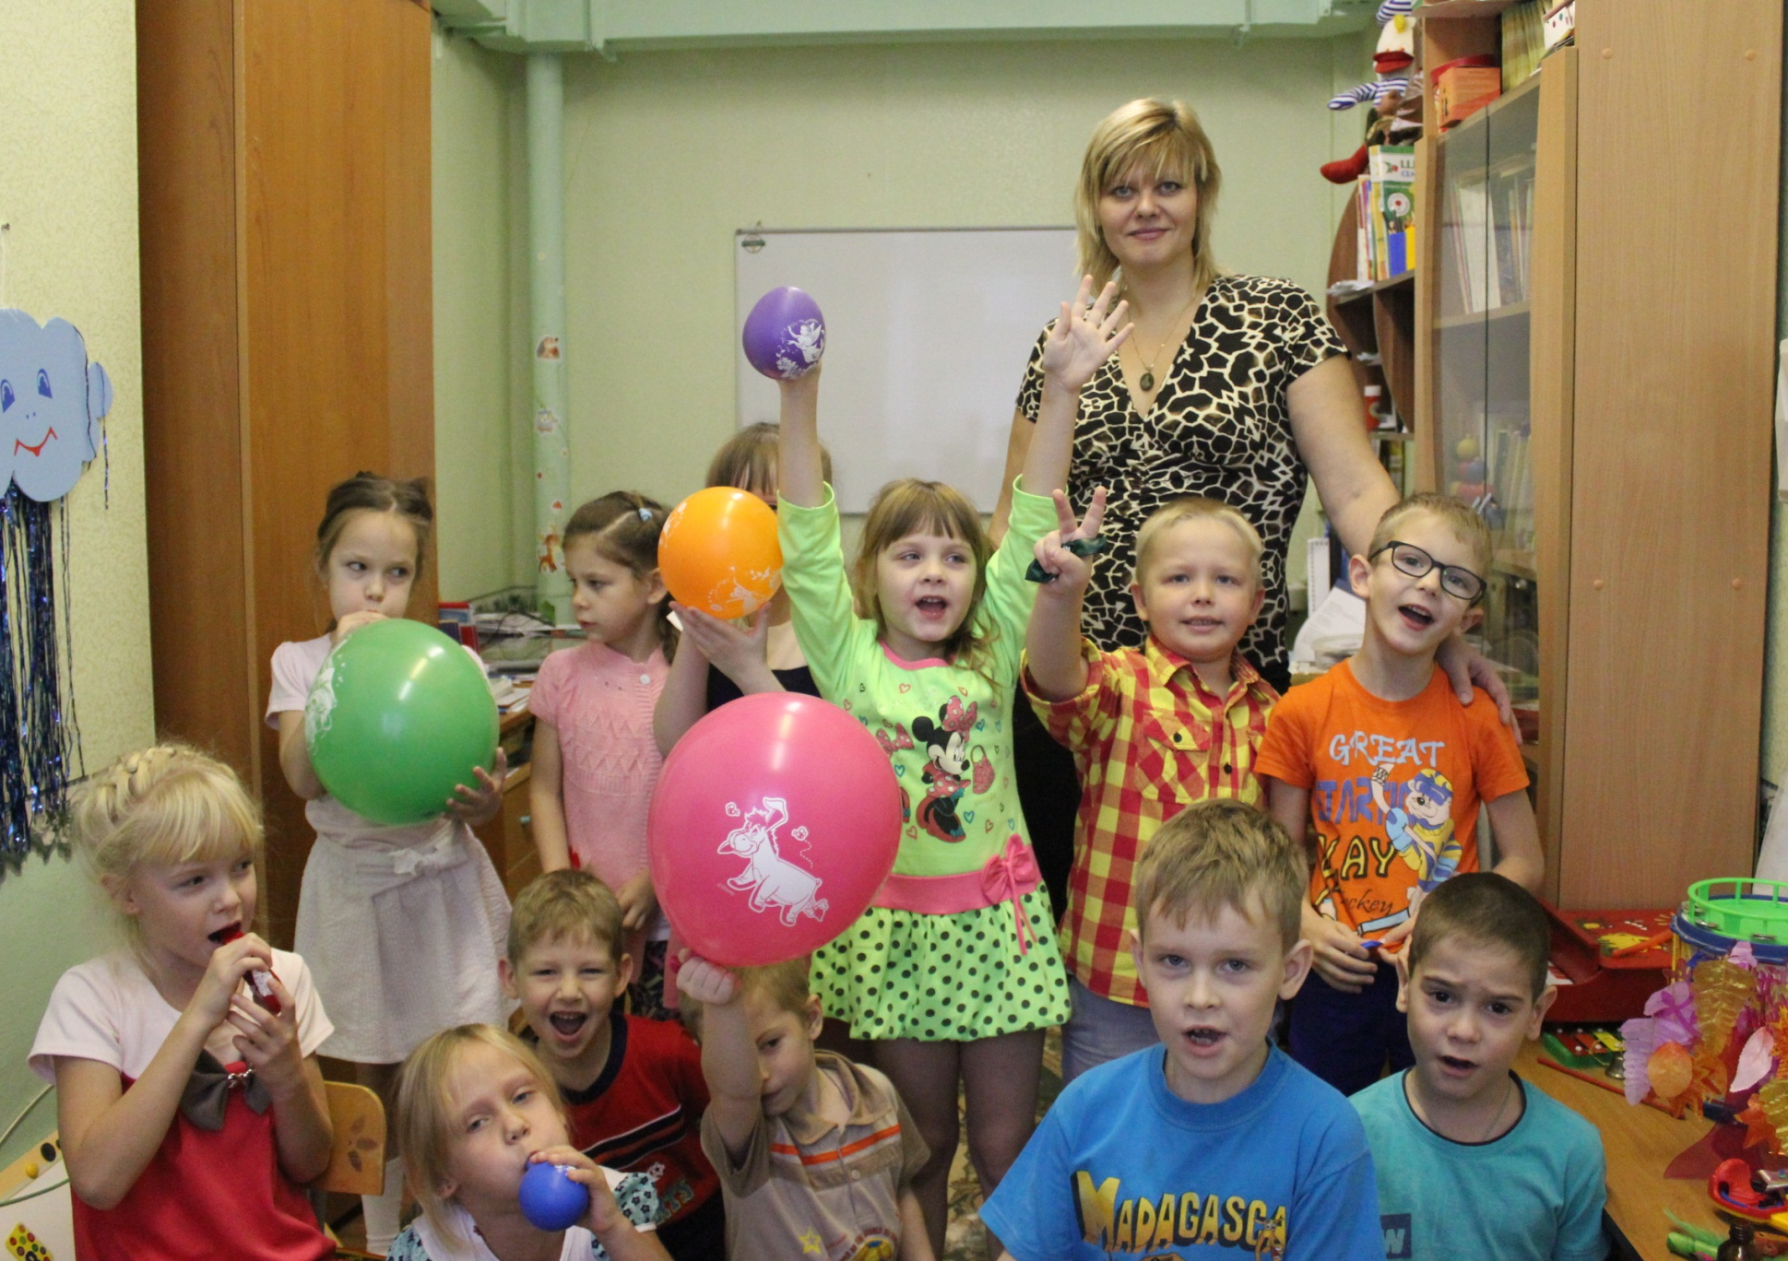
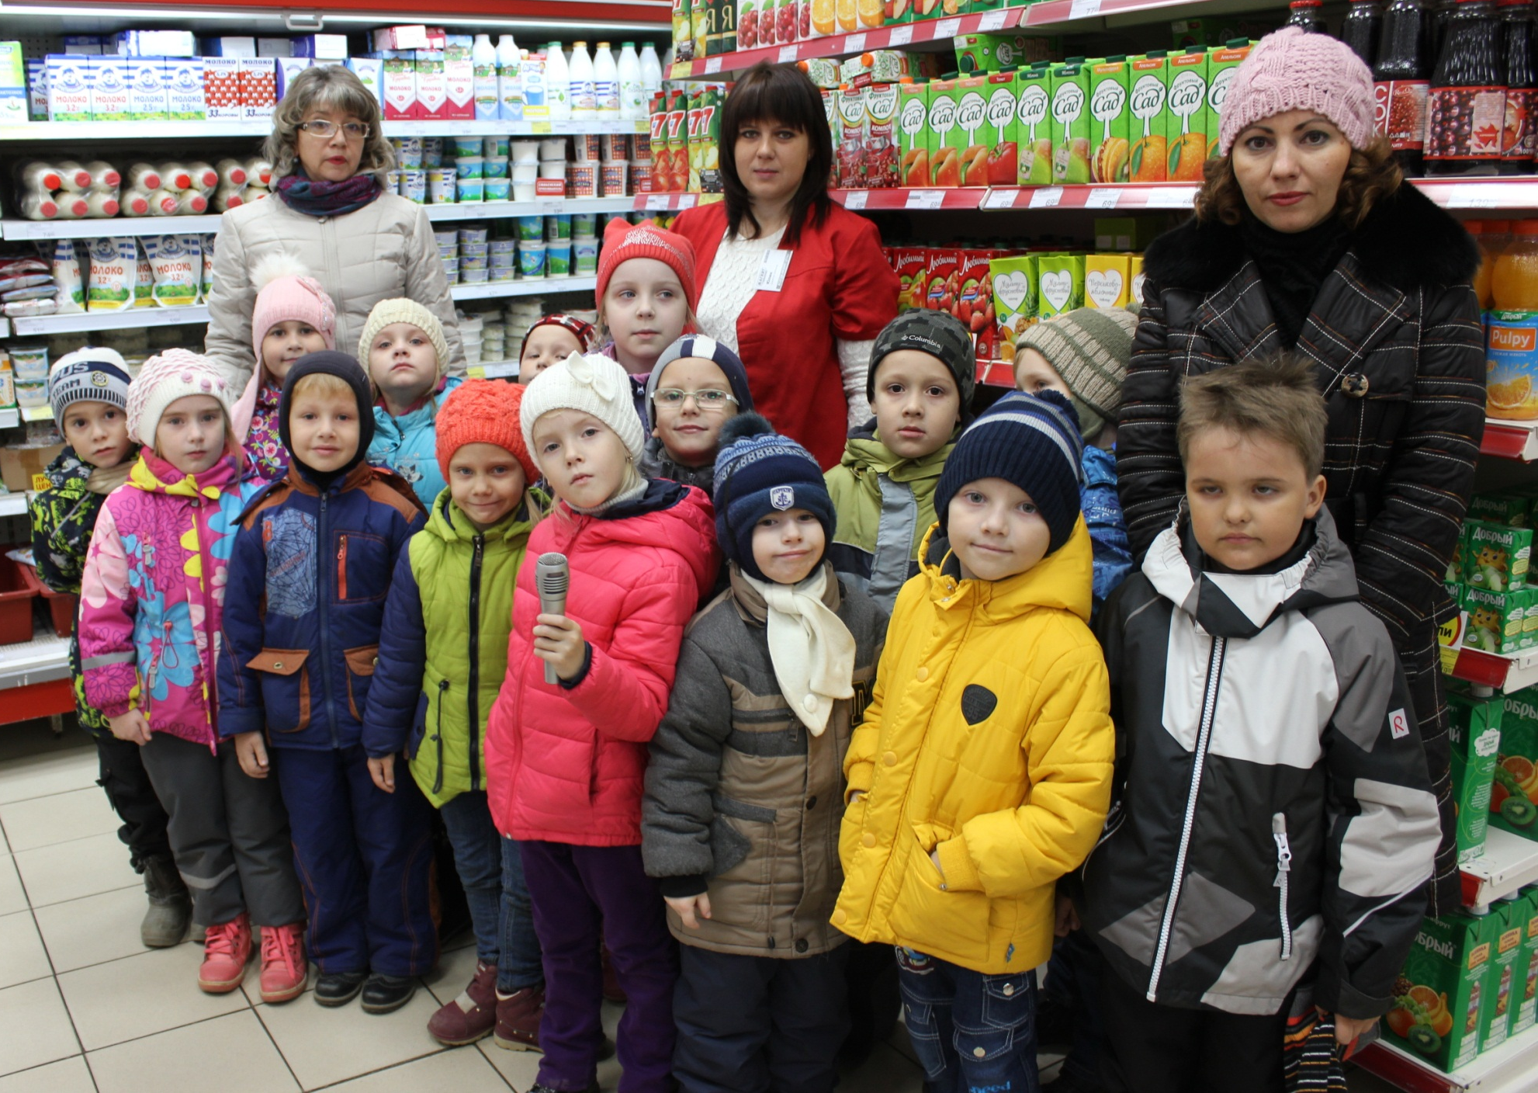
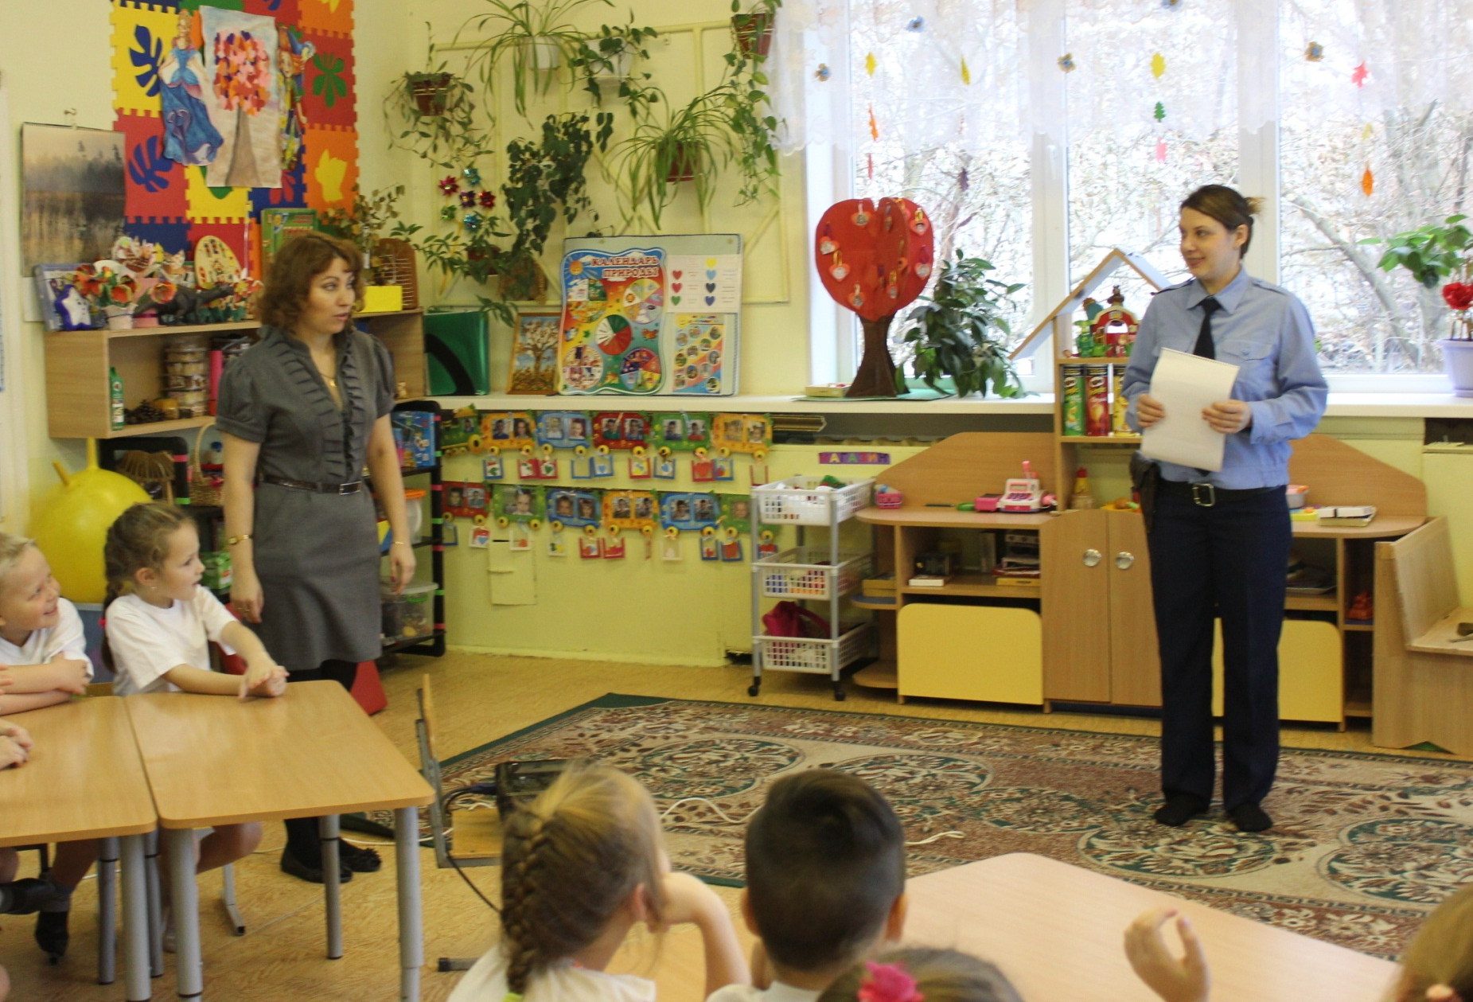
Цикл мероприятий

Slide 17
Родители активно участвовали в организации мини -музеев в нашей группе, таких как :
"Моя любимая игрушка",
«Пусть поколения помнят", «Школьные годы-золотые годы»
"Военная техника"

Slide 18
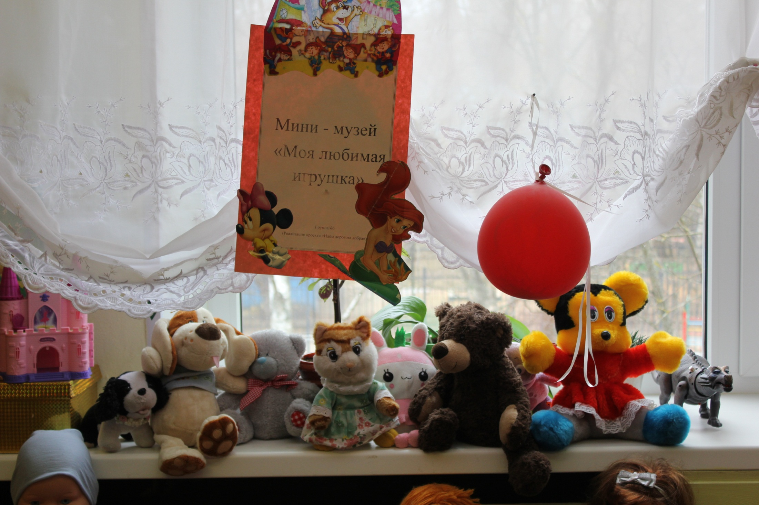
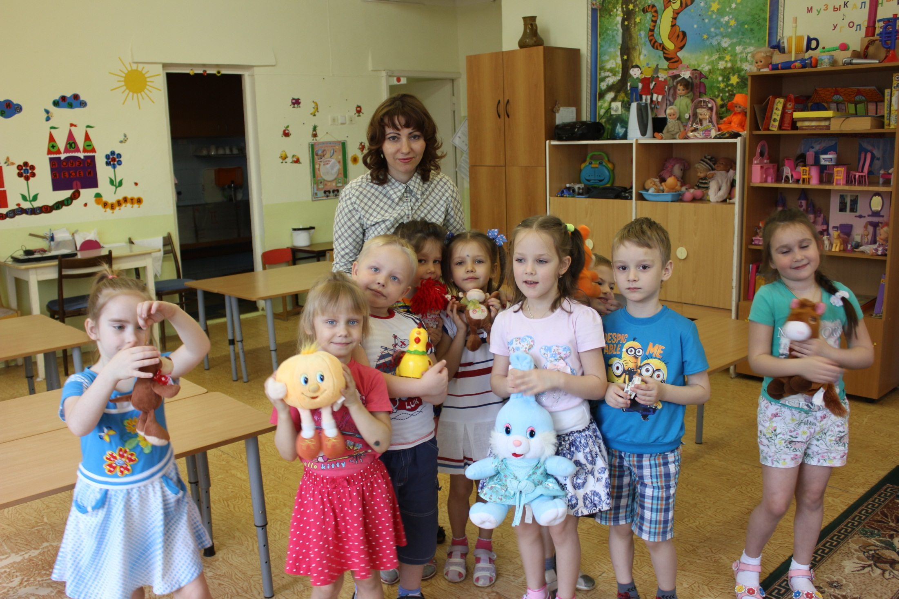

Slide 19
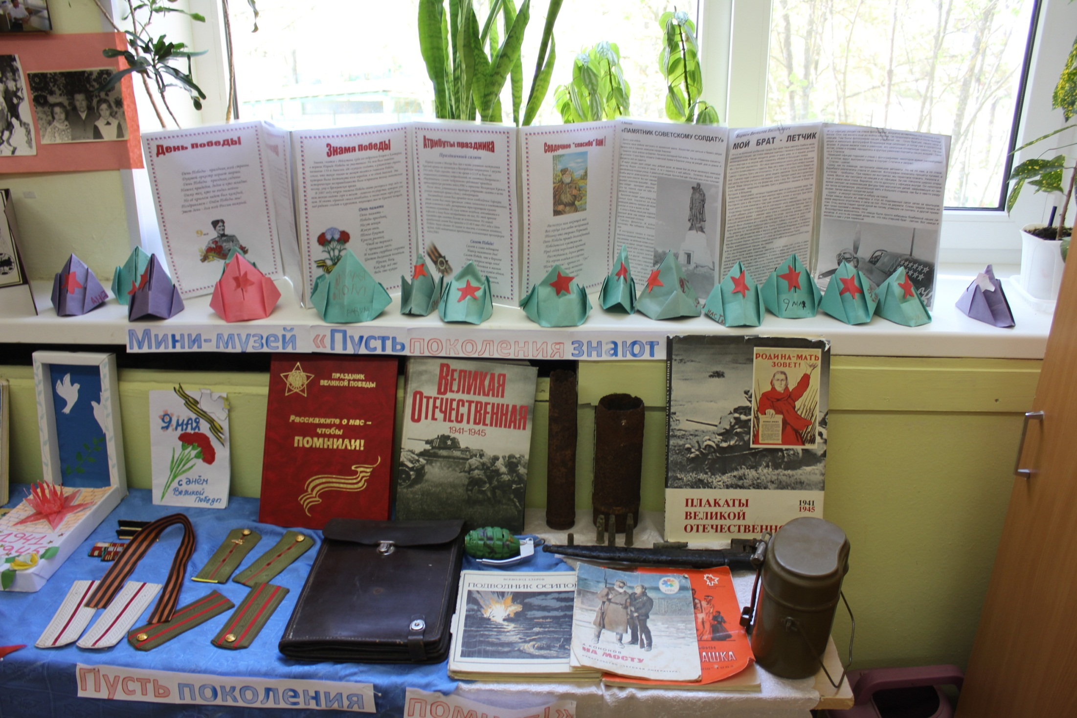

Slide 20
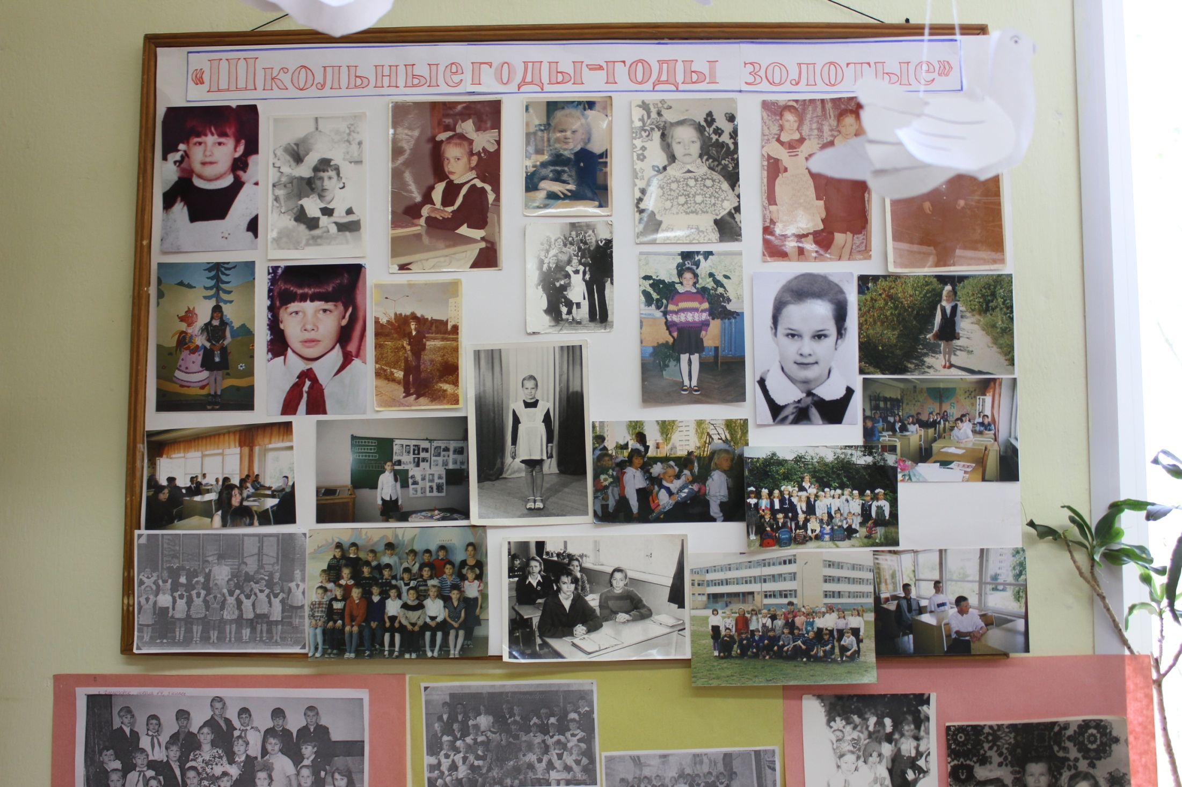

Slide 21
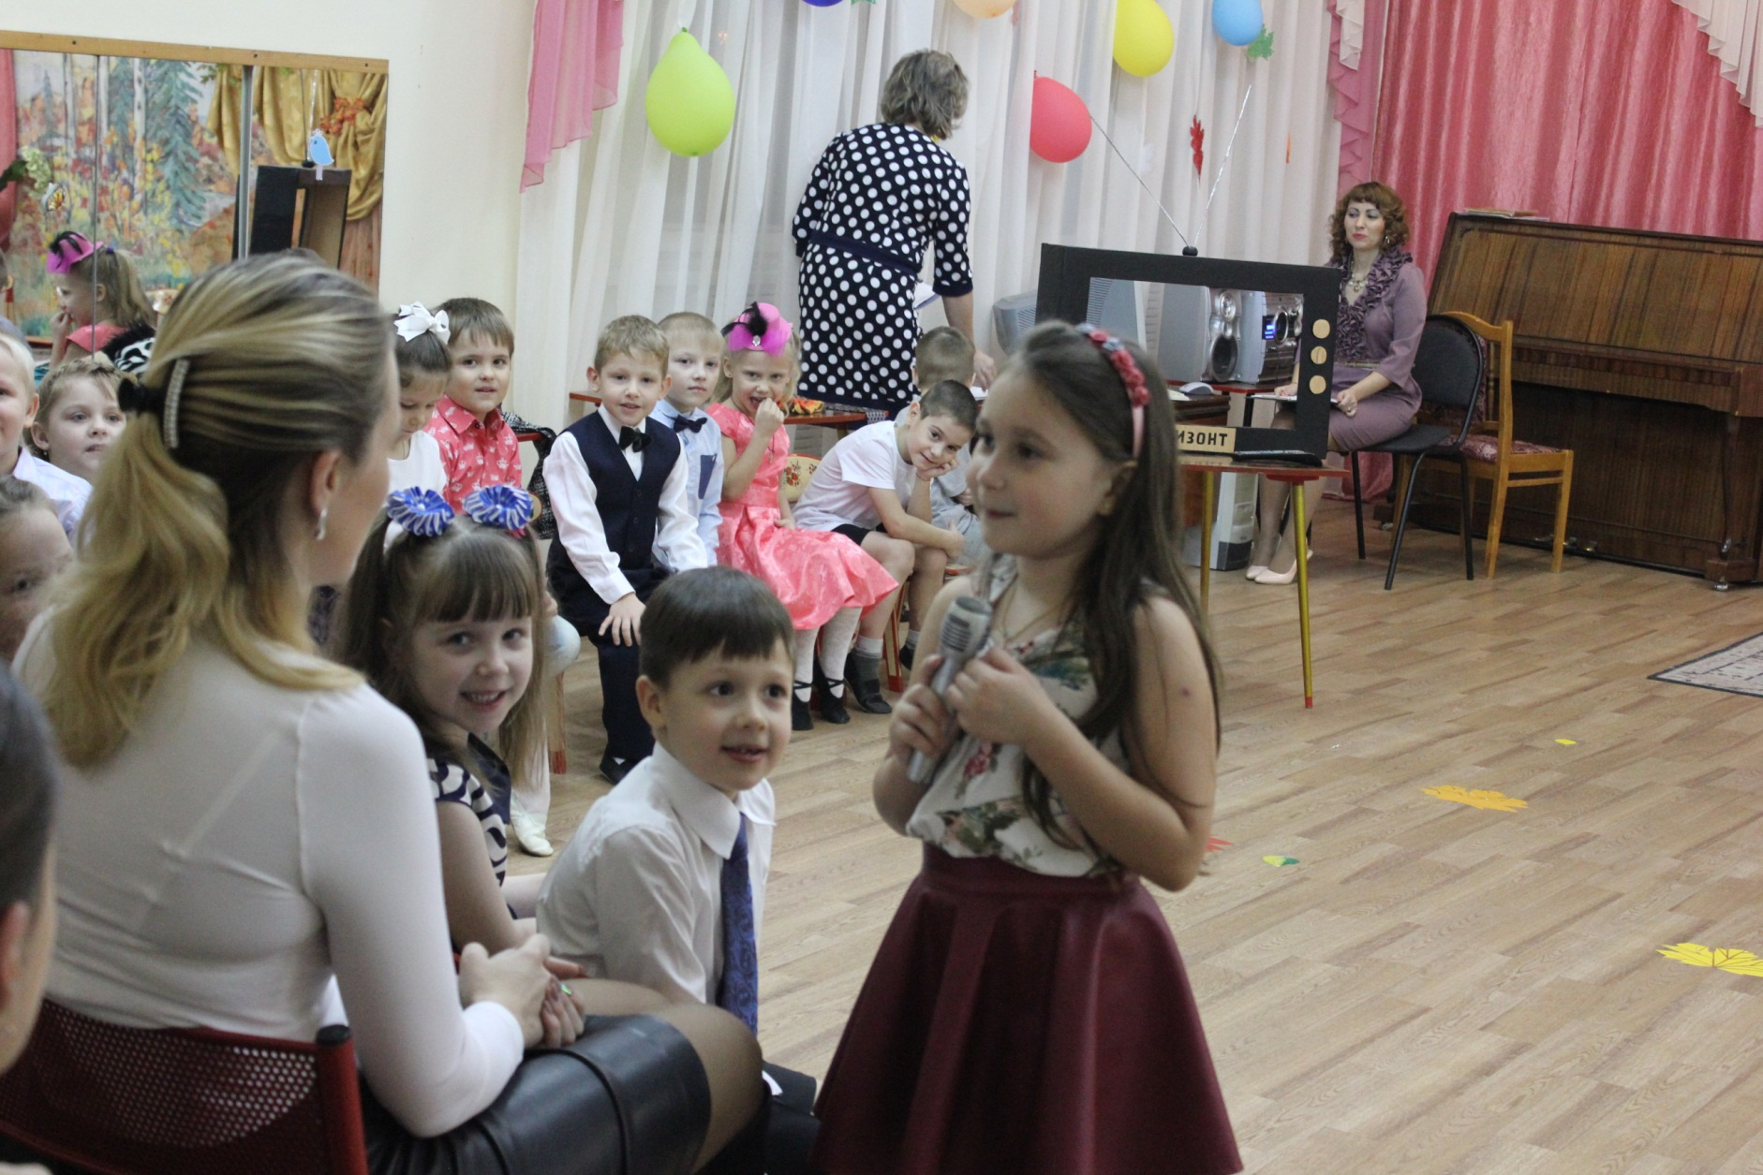
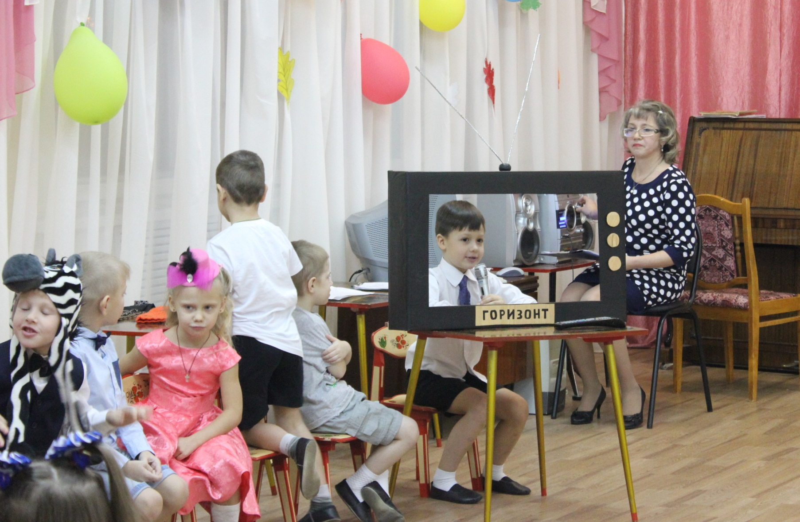
Праздник День Матери

Slide 22
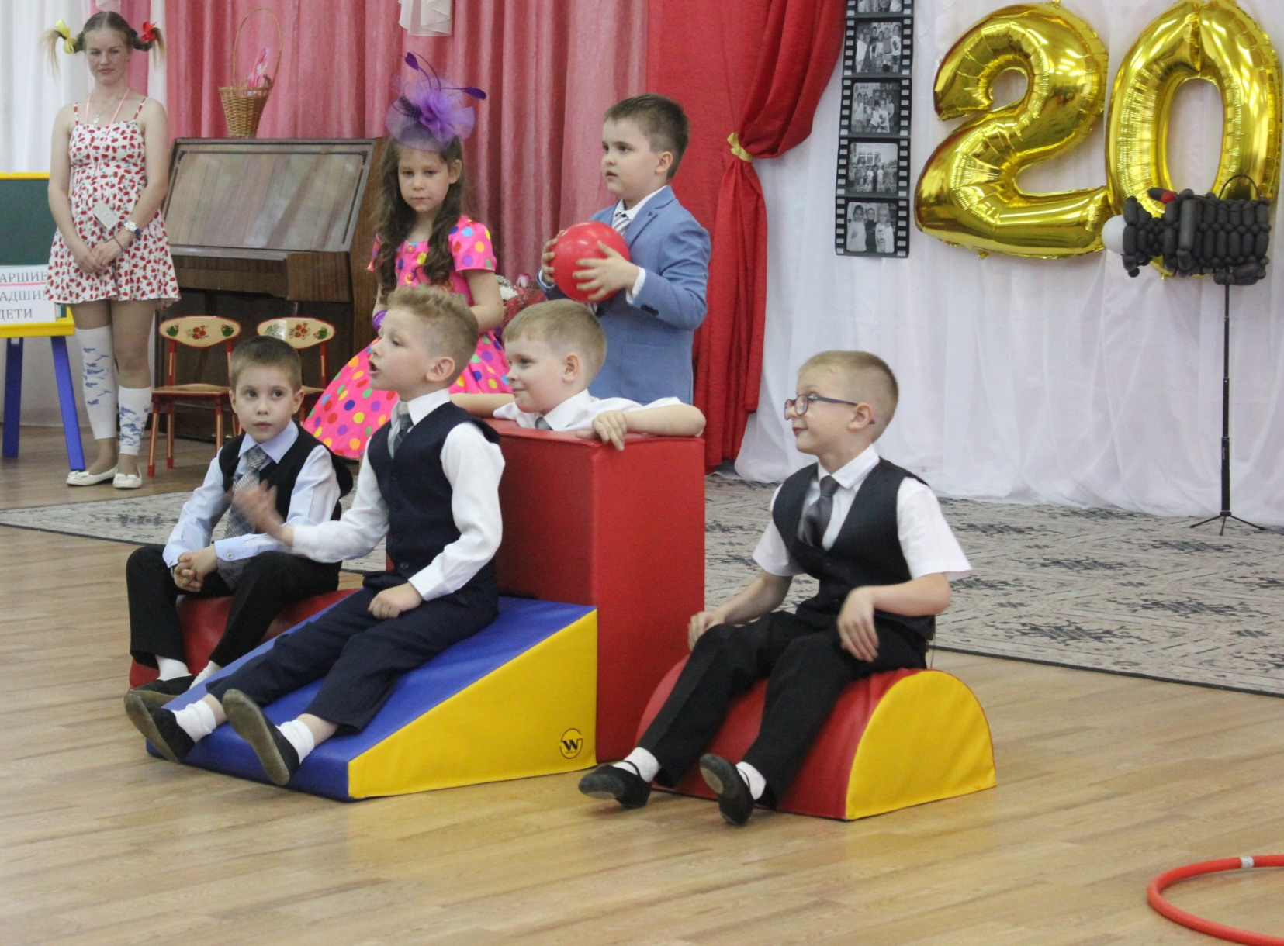
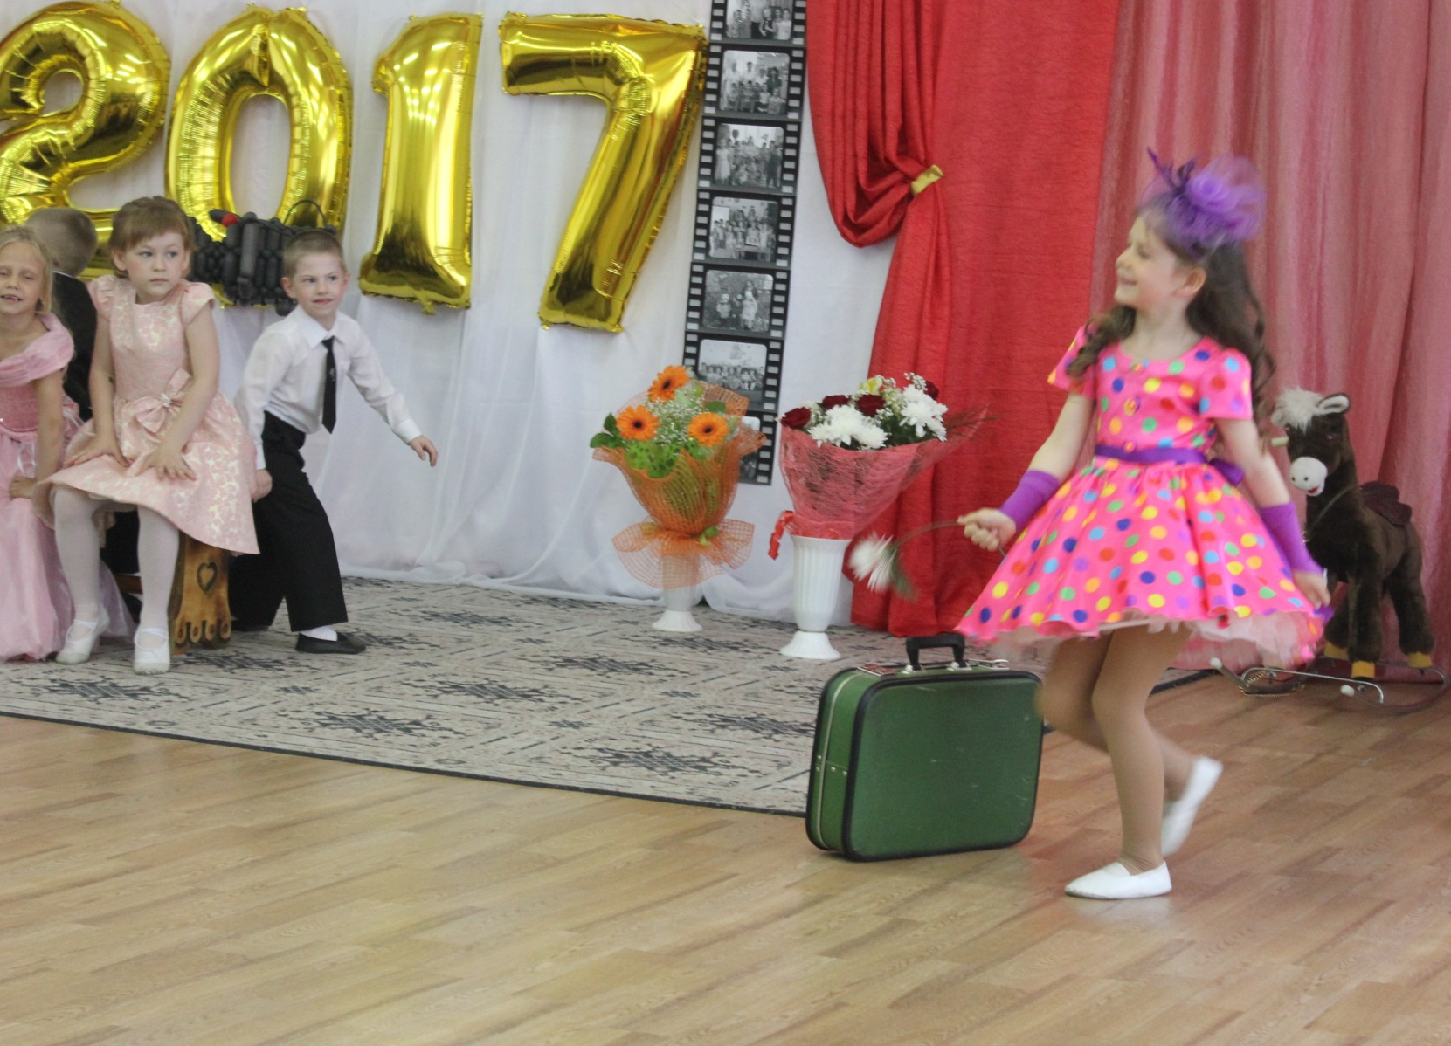
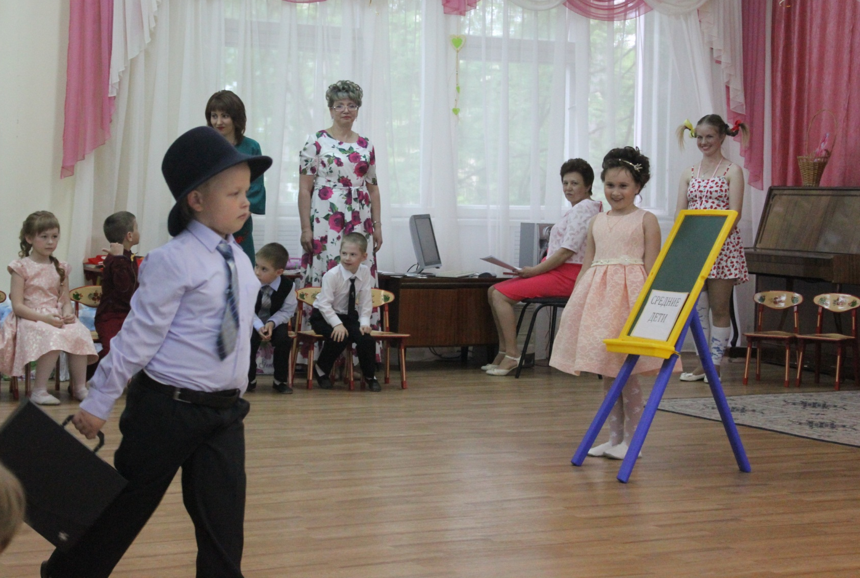
Выпускной праздник

Slide 23
Ребенок в режиссерских играх проявляет
творчество и фантазию, придумывает содержание игры,
распределяет роли между игрушками или предметами-заместителями игрушек.
Ребенок является режиссером в игре.
В режиссерской игре ребенок учится распоряжаться своими силами.
Умелая организация режиссёрской игры, создание необходимых условий для её развития – способствуют усвоению детьми игровых умений и навыков, развитию личности ребёнка

